Slide 1
HANWHA
지속가능한 미래를 설계하다
Defense · Energy · Finance · Space

Slide 2
HANWHA
Contents
01
사업 개요
03
02
핵심 사업 영역
05
03
성장 전략
07
04
성장 로드맵
09
05
미래 비전
11

Slide 3
01
사업 개요
방산부터 우주까지 확장하는 포트폴리오

Slide 4

01 · 사업 개요
한화가 그리는 미래
방산·에너지·금융·우주를 잇는 미래 산업 그룹
Why · 시장의 변화
방산·에너지·우주가 그룹의 미래 성장 축으로 부상하고 있습니다.
핵심 지향
방산·에너지·금융·우주를 잇는 미래 산업 그룹
What · 사업 영역
방산·에너지·금융·우주를 잇는 미래 산업 그룹
· Defense
· Energy
How · 실행 전략
· Finance
방산·태양광·금융·우주로 포트폴리오를 확장합니다.
· Space

Slide 5
02
핵심 사업 영역
방산부터 우주까지 확장하는 포트폴리오

Slide 6





02 · 핵심 사업 영역
핵심 사업 영역
방산부터 우주까지 확장하는 포트폴리오
방산
에너지
지상·해양 방산 체계로 국가 안보에 기여합니다.
태양광 밸류체인으로 친환경 에너지를 확대합니다.
금융
우주 (스페이스)
보험·자산운용으로 종합 금융 서비스를 제공합니다.
발사체·위성으로 우주 산업의 미래에 도전합니다.

Slide 7

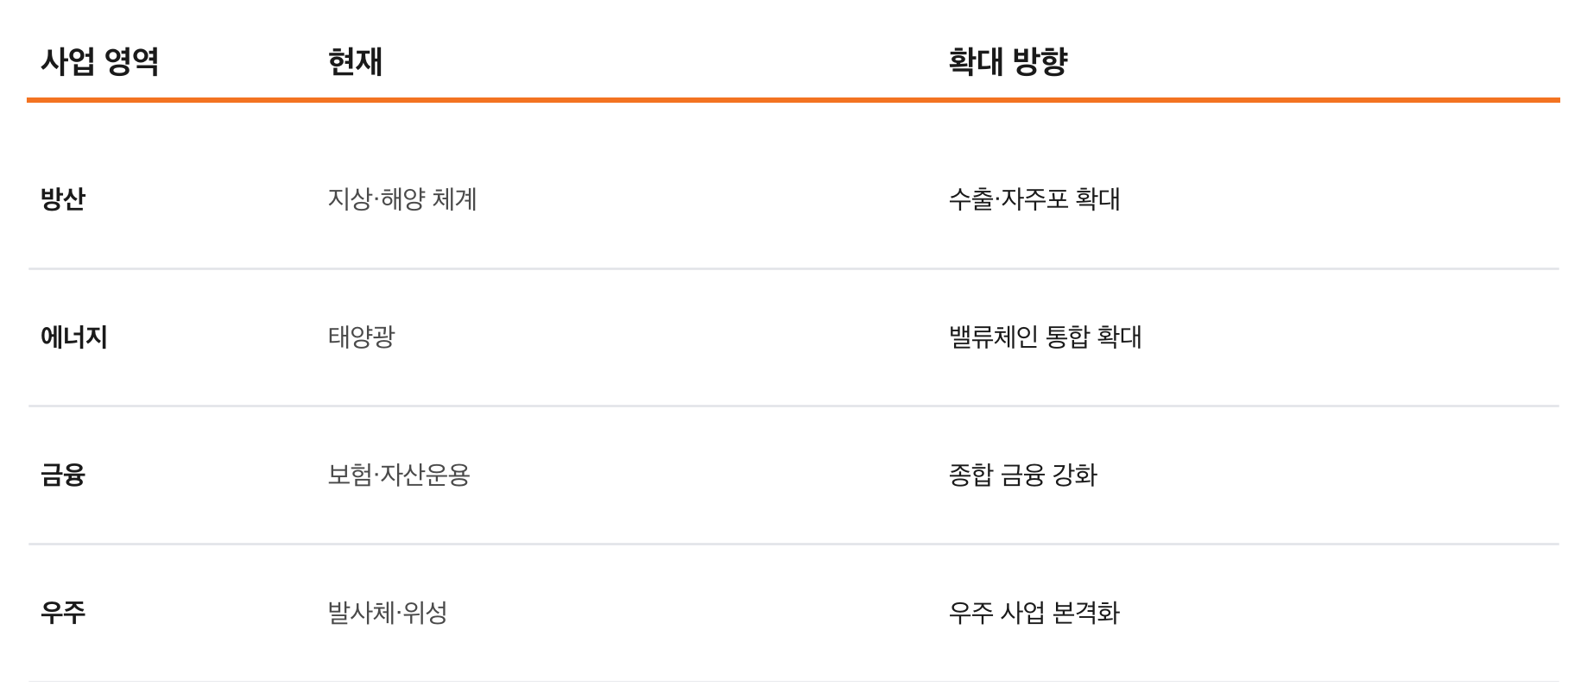
03 · 성장 전략
현재에서 확대 방향으로
각 사업 영역의 현재와 확대 방향 (표기는 예시)

Slide 8
03 · 성장 전략
성장 전략 4대 축
방산·에너지·금융·우주를 잇는 미래 산업 그룹
방산·에너지·금융·우주를 잇는 미래 산업 그룹
01
방산 수출
글로벌 방산 시장에서 수주를 확대합니다.
02
태양광
친환경 에너지 밸류체인을 통합합니다.
03
우주 도전
발사체·위성으로 우주 산업에 진출합니다.
04
금융 시너지
보험·운용으로 그룹 시너지를 높입니다.

Slide 9

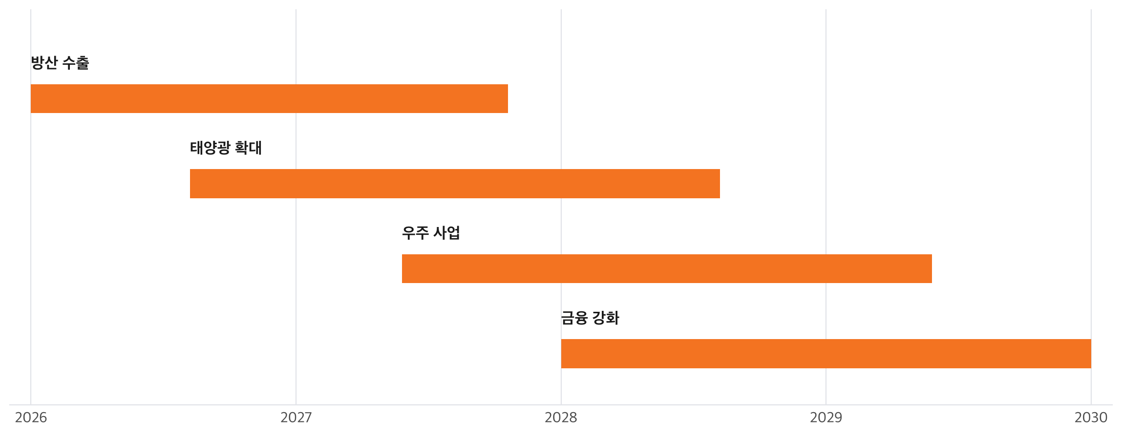
04 · 성장 로드맵
성장 로드맵
단계적 성장 전개 (일정은 브랜드 테마 예시)

Slide 10
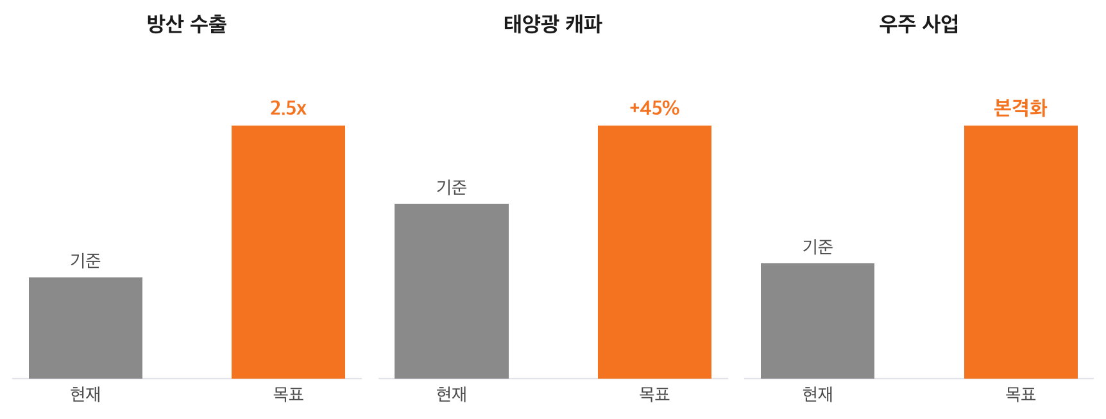
04 · 성장 로드맵
성장 지표
방산·에너지·금융·우주를 잇는 미래 산업 그룹
※ 수치는 브랜드 테마 디자인 예시입니다 (illustrative placeholder values)

Slide 11

미래를 향한 담대한 도전
Hanwha
brand-inspired sample deck · 상표는 한화 (Hanwha Group)의 자산입니다

